Slide 1
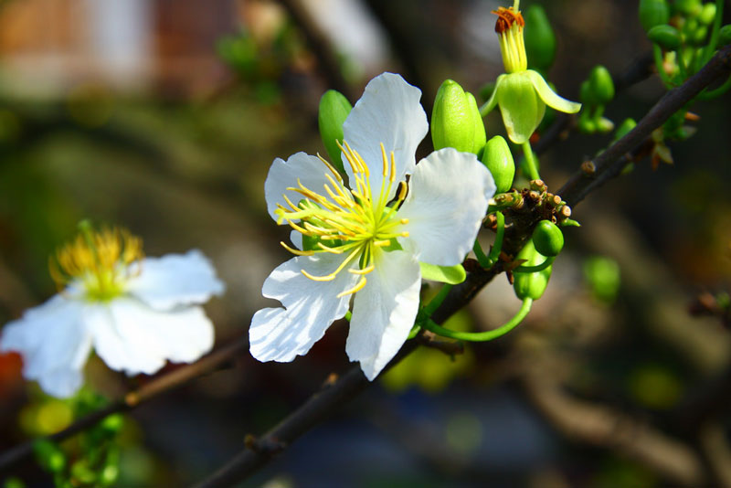
TRƯỜNG CAO ĐẲNG Y TẾ BẠCH MAI

Slide 2
TRƯỜNG CAO ĐẲNG Y TẾ BẠCH MAI

Slide 3
TRƯỜNG CAO ĐẲNG Y TẾ BẠCH MAI
KỸ THUẬT ĐO ĐƯỜNG MÁU
MAO MẠCH
Bộ môn Điều dưỡng

Slide 4
MỤC TIÊU BÀI HỌC
Trình bày được chỉ định, chống chỉ định, nguyên tắc của đo đường máu mao mạch.
Giải thích được các chỉ số bình thường, bất thường để đánh giá tình trạng NB trong tình huống lâm sàng.
Theo dõi, phát hiện, dự phòng và xử trí các tai biến có thể xảy ra trong và sau khi thực hiện KT trong các tình huống dạy học cụ thể.
Chuẩn bị được NB, điều dưỡng và dụng cụ đầy đủ, chu đáo để tiến hành kỹ thuật đo đường máu mao mạch đúng quy trình trong tình huống dạy học cụ thể.
Thể hiện được thái độ ân cần, tôn trọng trong giao tiếp và thiết lập được môi trường CSNB an toàn trong các tình huống dạy học cụ thể.
Rèn luyện được tác phong nhanh nhẹn trong kỹ năng làm việc độc lập và làm việc nhóm, tự tin khi thực hiện kỹ thuật.
Notes:
SV đọc, GV tóm tắt

Slide 5
NỘI DUNG BUỔI HỌC
ĐẠI CƯƠNG
Đường huyết hay mức nồng độ đường máu là lượng glucose (đường) hiện diện trong máu của một người. Cơ thể quy định lượng đường trong máu như là một phần của chuyển hóa cân bằng nội môi. Đường máu của con người được giới hạn bởi một chỉ số nhất định
Lượng đường trong máu vượt ra khỏi phạm vi bình thường có thể là dấu hiệu của một bệnh. Khi mức chỉ số đường huyết cao liên tục được gọi là tăng đường huyết; ở mức thấp được gọi là hạ đường huyết.
Đo đường máu mao mạch là kỹ thuật sử dụng máy thử và que thử đo lượng đường trong máu của người bệnh. Giúp bác sỹ theo dõi và đánh giá kết quả điều trị cho người bệnh, nhất là những người bệnh bị đái tháo đường.
Notes:
Về nội dung buổi học, buổi học sẽ gồm 2 phần
Phần 1 kiến thức liên quan
Phần 2: Quy trình kỹ thuật

Slide 6
Câu hỏi 1:
Trình bày chỉ định đo ĐMMM?
Notes:
GV Hỏi, gợi ý
SV trả lời

Slide 7
1. CHỈ ĐỊNH
Người bệnh bị đái tháo đường: đang điều trị insulin hoặc thuốc hạ đường huyết khác
Viêm tụy cấp
Phụ nữ mang thai đặc biệt có đái tháo đường thai kỳ
Nghị ngờ hạ đường huyết: bất tỉnh, chân tay bủn rủn, vã mồ hôi, sau tập luyện.
Nghi ngờ tăng đường huyết.
Theo chỉ định của bác sỹ.
Notes:
GV Hỏi, gợi ý
SV trả lời

Slide 8
2. CHỐNG CHỈ ĐỊNH
Không có chống chỉ định tuyệt đối
Notes:
Đặt câu hỏi
SV trả lời

Slide 9
Câu hỏi 2:
Trình bày nguyên tắc đo ĐMMM?
Notes:
Trả lời

Slide 10
3. NGUYÊN TẮC ĐO ĐMMM
Kiểm tra máy, que thử và Code trước khi đo.
Đảm bảo quy định về chống nhiễm khuẩn khi thực hiện kỹ thuật.
Khi sát khuẩn xong phải để khô mới được lấy máu.
Lấy đủ lượng máu để đảm bảo kết quả chính xác
Ghi chép kết quả phải trung thực, chính xác.
Khi có nghi ngờ hoặc kết quả bất thường phải báo cáo bác sĩ điều trị.
Notes:
Đặt câu hỏi
SV trả lời

Slide 11
4. CHỈ SỐ ĐƯỜNG MÁU
Đơn vị đo: mmol/L và mg/dL
mmol/L = (mg/dL)/18
Thời điểm đo | Hạ đường huyết | Bình thường | Đường huyết cao
Trước ăn | ≤ 3,9 mmol/L ( ≤ 70mg/dL) | 4,0 – 6,9 mmol/L (72 – 125mg/dL) | ≥ 7,0 mmol/L ( ≥ 125 mg/dL)
Sau ăn 2h |  | ≤ 7,8 mmol/L (≤ 140mg/dL) | > 7,8mmol/L
Notes:
Đặt câu hỏi
SV trả lời

Slide 12
TÌNH HUỐNG
Người bệnh: NGUYỄN VÂN A; sinh năm: 1987
Giường: 15; phòng: 610; khoa: NộI Tiết - ĐTĐ
Chẩn đoán: Theo dõi ĐTĐ Thai kỳ / thai 26 tuần
Hiện tại: NB tỉnh, mệt, nhịp thở: 20l/phút, nhiệt độ: 37,2⁰C, huyết áp: 110/70 mmHg, mạch: 87 l/phút. BS có chỉ định đo ĐMMM sau ăn 2h.
Yêu cầu
1. Hãy chuẩn bị người bệnh để thực hiện kỹ thuật đo ĐMMM cho người bệnh A?
2. Hãy chuẩn bị điều dưỡng, dụng cụ phù hợp để thực hiện KT đo ĐMMM cho người bệnh A?
3. Tiến hành kỹ thuật đo ĐMMM cho người bệnh A.

Slide 13
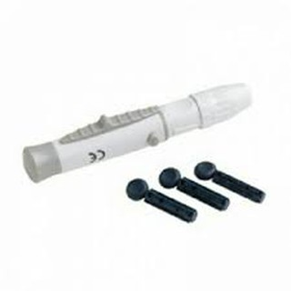
DỤNG CỤ
Máy đo đường máu
Bút lấy máu

Slide 14
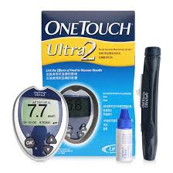
DỤNG CỤ
Máy đo đường máu

Slide 15
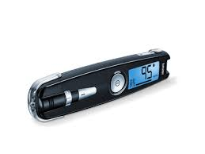
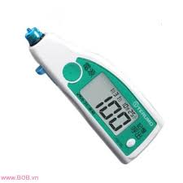
DỤNG CỤ
Máy đo đường máu

Slide 16
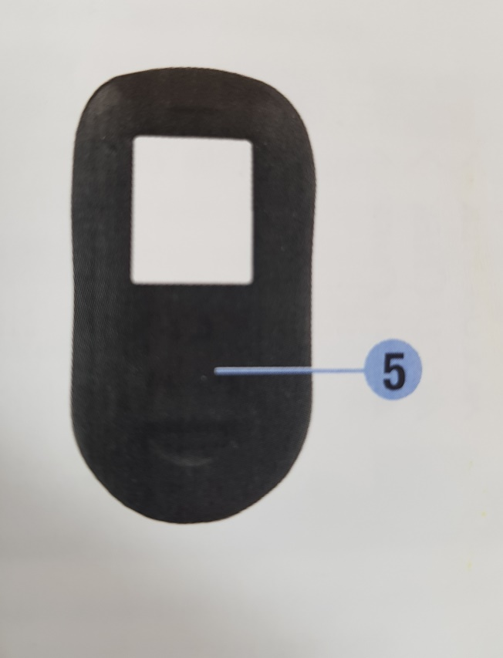
DỤNG CỤ
Nút tắt, mở/ cài đặt
Màn hình
Nút điều chỉnh trái và phải
Nắp pin
Khe chứa que thử
Mặt trước
Mặt sau

Slide 17
STT | CÁC BƯỚC TIẾN HÀNH
1. | Để NB tư thế thích hợp.
2. | Lắp kim vào bút chích máu, chỉnh độ sâu tùy thuộc vào độ dày của da NB hoặc chuẩn bị dụng cụ lấy máu 1 lần.
3. | Bật máy thử đường huyết. Kiểm tra máy thử đường huyết. Đưa que thử đường huyết vào máy đúng cách. Kiểm tra code giữa máy và hộp que thử (nếu không trùng phải chỉnh lại).
4. | Chọn đầu ngón tay lấy máu. Đi găng tay (nếu cần)
5. | Sát khuẩn vị trí lấy máu từ trong ra ngoài theo hình xoáy ốc 2 lần.
6. | ĐD động viên người bệnh
7. | Vuốt ngón tay NB cần lấy máu từ gốc đến ngọn, một tay cầm kim lấy máu hoặc bút chích máu - đâm kim hoặc bấm bút vào cạnh đầu ngón tay, máu chảy ra thành giọt.
8. | Lấy đủ lượng máu vào đúng vị trí của que thử đường huyết, theo dõi sắc mặt và cảm giác của người bệnh
9. | Đặt bông khô lên nơi vừa lấy máu
10. | Đọc thông số hiện trên máy.
11. | Giúp NB về tư thế thoải mái. Đánh giá NB sau khi thực hiện KT, dặn NB những điều cần thiết.
12. | Thu dọn dụng cụ - Rửa tay - Ghi kết quả hoặc báo BS Ghi phiếu TD và CS điều dưỡng.

Slide 18
VIDEO
KỸ THUẬT ĐO ĐƯỜNG MÁU MAO MẠCH

Slide 19
GHI PHIẾU CHĂM SÓC
Họ tên người bệnh: NGUYỄN VÂN A. Sinh năm:1987 Giới tính : Nữ
Số giường: 10 Buồng: 610 Khoa: Nội Tiết - ĐTĐ
Địa chỉ: Yên Sở - Hoàng mai – Hà Nội
Chẩn đoán: TD ĐTĐ Thai kỳ/ thai 26 tuần
NGÀY/ THÁNG | DIỄN BIẾN | XỬ TRÍ CHĂM SÓC/ ĐÁNH GIÁ | KÝ TÊN
07/11/2019 14h | NB tỉnh, mệt, nhịp thở: 20l/phút, nhiệt độ: 37,2⁰C, huyết áp: 110/70 mmHg, mạch: 87 l/phút | Đo ĐMMM Trong và sau khi thực hiện KT không xảy ra tai biến gì. | Linh
Notes:
GV giới thiệu có 01 buổi để thực hành kỹ hơn

Slide 20
Câu hỏi 3
Trình bày các tai biến khi đo ĐMMM?
Notes:
Đặt câu hỏi
SV trả lời

Slide 21
5. TAI BIẾN, DỰ PHÒNG, XỬ TRÍ
Tai biến | Dự phòng | Xử trí
Chảy máu | Chọn kim lấy máu đúng quy định | Băng ép cầm máu
Nhiễm khuẩn | Đảm bảo nguyên tắc vô khuẩn | Theo dõi sát NB Báo bác sỹ.

Slide 22
LƯU Ý
Phải đối chiếu phiếu chỉ định với NB.
Chuẩn bị đầy đủ dụng cụ khi thực hiện kỹ thuật.
Kiểm tra máy thử, que thử trước khi thực hiện kỹ thuật.
Lấy đủ lượng máu.
Đảm bảo nguyên tắc vô khuẩn.

Slide 23
YÊU CẦU THỰC TẬP
CHIA 3 NHÓM THỰC TẬP
TIẾN HÀNH KỸ THUẬT CÁC BƯỚC THEO BẢNG KIỂM

Slide 24
TRƯỜNG CAO ĐẲNG Y TẾ BẠCH MAI

